Slide 1
Klar til prøven i mundtlig matematik

Slide 2
Lærerinformation
Materialet ”Klar til prøven i mundtlig matematik” er bygget op som en PowerPoint, som du kan benytte i undervisningen.
PowerPoint-præsentationen består af tre dele:
Informationer til læreren
Informationer og gode råd til elever
Matematikfaglig inspiration til din undervisning om de matematiske kompetencer
Materialet og denne PowerPoint kan benyttes direkte i undervisningen, men kan med fordel justeres og tilpasses den elevgruppe, du arbejder med. Derfor har du selv mulighed for at redigere i præsentationen. Til nogle slides er der tilføjet noter til læreren.

Slide 3
Mål og målgruppe
Mål:
At gøre eleverne klar til den mundtlige prøve i matematik.
At give eleverne viden om prøvens opbygning.
At støtte eleverne i at tage kvalificerede valg i forbindelse med den mundtlige prøve.
Målgruppen
Materialet er til elever i udskolingen.

Slide 4
Informationer til læreren
Del 1 (slide 7 – 14) indeholder en gennemgang af vigtige elementer i forhold til prøvens opbygning og struktur.

Slide 5
Informationer og gode råd til elever
Del 2 (slide 15 – 31) indeholder informationer til eleverne om rammer og regler for den mundtlige prøve i matematik. Eleverne informeres om forberedelserne inden prøven, fx om gruppedannelse og brugen af hjælpemidler, samt forløbet under prøven, herunder hvad eleverne bliver vurderet på.
Målgruppen for disse slides er eleverne. Justér evt. i forhold til elevgruppen, du underviser.

Slide 6
Matematikfaglig inspiration til din undervisning om de matematiske kompetencer
Del 3 (slide 32 – 47) beskriver de matematiske kompetencer med tilhørende værktøjer, der kan understøtte eleverne i arbejdet med den mundtlige prøve i matematik.
Materialet er til inspiration, og kan være med til at forbedre elevernes muligheder for at lykkes ved den mundtlige prøve i matematik.
Tidsforbruget kan variere meget, alt efter elevernes udgangspunkt og kendskab til de matematiske kompetencer.

Slide 7
Information til læreren

Slide 8
Prøvevejledningen
I prøvevejledningen kan du læse om regler og rammer for prøverne, og om hvordan elevernes besvarelser og præstationer bedømmes.
Formålet med prøvevejledningerne er at præcisere og uddybe de krav, der stilles i prøvebekendtgørelsen. I prøvevejledningerne tydeliggøres også den sammenhæng, der er mellem folkeskolens formål, faget og reglerne i prøvebekendtgørelsen.
Notes:
Link til prøvevejledningen:
https://www.uvm.dk/folkeskolen/folkeskolens-proever/faglig-forberedelse/proevevejledninger

Slide 9
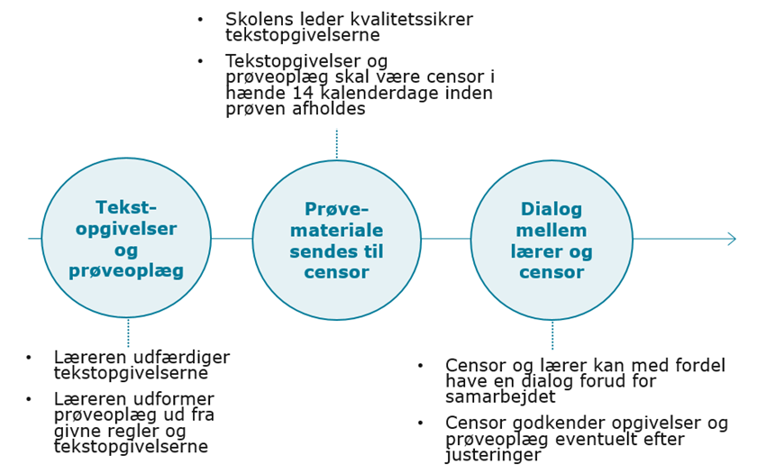
Forløbet frem mod prøven

Slide 10
Tekstopgivelser
Tekstopgivelserne har til formål at informere censor omkring den undervisning, klassen har fået forud for prøven
Tekstopgivelserne skal indeholde:
Alsidigt sammensat stof inden for fagets kompetenceområder (stofområder og matematiske kompetencer)
Eventuelle temaer og projekter klassen har arbejdet med.
It-værktøjer, der er benyttet, samt i hvilke sammenhænge de er anvendt
Tekstopgivelserne kan indeholde:
Titler på materialer, der har været arbejdet med – evt. konkrete henvisninger
Beskrivelser af undervisningen
Elevernes kendskab til kompetencerne

Slide 11
Prøveoplæg
Prøveoplæggene, der er udarbejdet til en klasse, skal alsidigt repræsentere samtlige områder inden for det opgivne stof, der er beskrevet i tekstopgivelserne. Det vil sige, at det samlede antal prøveoplæg alsidigt skal repræsentere kompetenceområderne (stofområder og matematiske kompetencer).
Det enkelte prøveoplæg skal udformes, så det indeholder en eller flere problemstillinger og dermed lægger op til, at eleverne problembehandler. Et matematisk problem kan ikke løses med rutineprægede metoder eller færdigheder, men kræver en undersøgelse for at komme frem til mulige løsningsforslag.
Problemstillingerne i oplæggene kan være rent matematiske eller være problemstillinger i relation til en konkret kontekst.

Slide 12
Prøveoplæg
Det gode problembehandlende prøveoplæg har gode åbne opgaver, hvor:
Der er flere mulige løsningsforslag
Der er valg, der skal træffes
Metoden ikke er givet
Der kan anvendes forskellige metoder
Prøveoplæg, der ikke understøtter problembehandling har:
Ét korrekt svar
Én bestemt metode

Slide 13
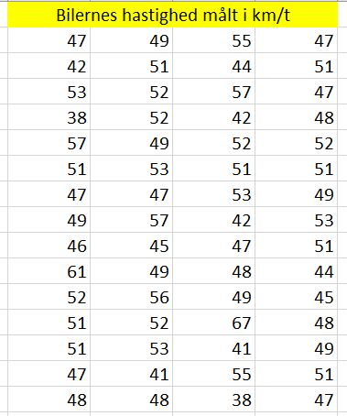
Eksempel – Trafik foran skolen (lærerinformation)
På vejen foran skolen er man opmærksom på trafikken, hvor hastigheden er 50 km/t
To eksempler på gode spørgsmål, der understøtter problembaseret arbejde:
I skal lave en trafikundersøgelse af hastighedsmålingerne til byrådet i kommunen.
I skal vurdere, om bilernes hastighed i området er et problem.
To eksempler på spørgsmål, der ikke understøtter problembaseret arbejde:
I skal finde datasættes median, middeltal og typetal
Lav et boksplot.

Slide 14
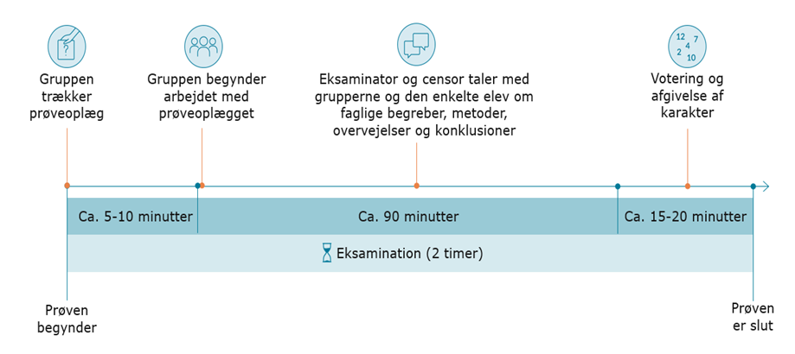
Prøven i matematik 9. klasse
Notes:
Figuren er fra ”Prøvevejledning i matematik 9. klasse”
Link til prøvevejledningen: https://www.uvm.dk/folkeskolen/folkeskolens-proever/faglig-forberedelse/proevevejledninger

Slide 15
Information og gode råd til elever

Slide 16
Før prøven

Slide 17
Udtræk
Den mundtlige prøve i matematik er i udtræk og er placeret i den naturfaglige fagblok sammen med:
Biologi
Geografi
Fysik/kemi
Idræt
Elever og lærere må tidligst få oplyst, hvilke fag der er blevet udtrukket, fem skoledage inden de skriftlige prøver begynder.

Slide 18
Gruppedannelse
Prøven i mundtlig matematik er en gruppeprøve med gruppestørrelser på to til tre elever.
Der kan i prøvelokalet være op til seks elever ad gangen, så ofte vil der være mere end én gruppe. Grupperne, der er oppe på samme tid, må ikke kommunikere med hinanden.
Alle bedømmes individuelt, og hver elev modtager en individuel karakter. Det vil sige, at elever, der går til prøve i samme gruppe, ikke nødvendigvis får samme karakter.
Gode pointer:
Prøv at arbejde sammen med flere i løbet af året. Den, du arbejder bedst sammen med i dansk, er ikke nødvendigvis den, du arbejder bedst sammen med i matematik
Det er godt med forskellige kompetencer i en gruppe
Det gør ikke noget, at man har forskelligt fagligt niveau
Notes:
Skolens leder kan i særlige tilfælde beslutte, at en prøve, der er tilrettelagt som gruppeprøve, i stedet tilrettelægges som en individuel prøve for en elev, når dette er begrundet i hensyn vedrørende eleven (jf. § 22, stk. 2 i prøvebekendtgørelsen). At en elev har lavt fagligt niveau, eller at der ikke er nogen der vil være sammen med en pågældende elev, er ikke en gyldig grund til, at en elev kan gå op individuelt.
Fravigelse af kravet om gruppeprøve kan også ske med udgangspunkt i regler om særlige prøvevilkår. Læs mere i Vejledning om prøver på særlige vilkår og fritagelser: https://www.uvm.dk/folkeskolen/folkeskolens-proever/proevetilrettelaeggelse/proever-paa-saerlige-vilkaar/proeve-paa-saerlige-vilkaar-og-fritagelser.

Slide 19
Hjælpemidler
Gode pointer:
Du kan gøre overvejelser om hvilke hjælpemidler, der for dig er gode at finde viden i.
Reglerne for hjælpemidler er de samme som til den skriftlige prøve i matematik med hjælpemidler
Du må medbringe og bruge hjælpemidler, som har været anvendt i den daglige undervisning. Det kan fx være:
Lommeregner
Smartphone, tablet og computer med de apps og programmer, som har været anvendt i den daglige undervisning
Skrive- og tegneredskaber
Egne udførte noter
Opgavebesvarelser (både rettede og ikke rettede)
Din matematikbog – digital eller i bogform
Kompendier
Formelsamling
Ordbøger
Det er en fordel, hvis du ved, hvordan du kan bruge de hjælpemidler, som du medbringer til prøven.
Notes:
Med kendskab til eleverne og deres faglige niveau og arbejdsgange kan du anbefale, i hvilke opslagsværker eleverne primært skal finde oplysninger og hjælp. Elever, der er udfordret i matematik, kan have svært ved at overskue, hvilke hjælpemidler der er anvendelige hvornår, og derfor kan det være svært for dem selv at vurdere, hvilke hjælpemidler de skal medbringe.
Der kan være elever, der ikke får medbragt nødvendige hjælpemidler. Det kan være til stor hjælp for denne gruppe, at det i prøvelokalet er muligt at låne fx en formelsamling og de primære materialer, der er benyttet i undervisningen fx matematikbogen.
Er der anvendt meget materialet fra nettet, kan det være en fordel at udarbejde en linkliste, se slide 45, så eleverne ved hvilke links, de må anvende og så de ikke ved en fejl benytter ikke tilladte hjælpemidler. En linkliste kan hertil hjælpe tilsynet.
Du kan læse mere i prøvevejledningen:
https://www.uvm.dk/folkeskolen/folkeskolens-proever/faglig-forberedelse/proevevejledninger

Slide 20
Internettet
Gode pointer:
Spørg din lærer og skole om hjælp i forhold til brug af internettet.
Du må ikke bruge internettet til at søge efter ny viden i prøvesituationen.
Din skoleleder skal oplyse dig om de hjælpemidler, programmer, digitale værktøjer og/eller digitale undervisningsmaterialer, som du må benytte ved prøven.
Nogle skal du måske have liggende på din computer, et usb-stik, dit eller skolens drev/lukkede netværk.
Nogle skal du medbringe i papirform.
Nogle kan du eventuelt få lov til at tilgå via internettet.
Notes:
I forbindelse med brug af internettet og hjælpemidler kan forrige slide med stor fordel redigeres og omskrives i forhold til de undervisningsmaterialer og hjælpemidler, der er anvendt i netop din undervisning.
Dette er de generelle regler og du kan læse mere i prøvevejledningen
https://www.uvm.dk/folkeskolen/folkeskolens-proever/faglig-forberedelse/proevevejledninger
Er der anvendt materialer fra nettet, kan det være en fordel at udarbejde en linkliste, se slide 45, så eleverne ved, hvilke links de må anvende og ikke benytter ikke tilladte hjælpemidler.

Slide 21
Formelsamling
God pointe:
Overvej, om der er emner, du kan markere i dine opslagsværker, så det er nemmere for dig at finde. Emner, som du ofte søger hjælp i forhold til.
En formelsamling er en god opslagsbog at medbringe til prøven, hvis du har benyttet den i den daglige undervisning.
I en formelsamling kan du finde faglig hjælp til den mundtlige prøve i matematik.
Notes:
Formelsamlingen kan være et stort dokument at navigere i. Der kan med fordel markeres, hvilke dele eleven kan have brug for at finde oplysninger i.
Link til formelsamlingen, Matematiske formler og fagord:
https://www.uvm.dk/-/media/filer/uvm/udd/folke/pdf20/mar/200310-matematiske-formler-og-fagord-matematik-2-udgave-2017.pdf

Slide 22
Under prøven

Slide 23
Prøvens forløb
Prøven varer samlet set 120 minutter. De 120 minutter er ca. fordelt på nedenstående måde:
Ca. 5-10 minutter – I trækker jeres prøveoplæg
Ca. 90 minutter – I arbejder med jeres prøveoplæg og er løbende i dialog med lærer og censor
Ca. 15-20 minutter – Lærer og censor voterer, og efterfølgende får I jeres karakter

Slide 24
Gruppen trækker prøveoplæg
Når I kommer ind i lokalet, skal I trække jeres prøveoplæg.
Når I har trukket prøveoplægget, viser jeres lærer jer, hvor I skal sidde henne. I må med det samme gå i gang med prøveoplægget.

Slide 25
Indhold i et prøveoplæg
God pointe:
Prøveoplæggene kan indeholde bilag, så husk at sikre jer, om der er bilag eller ej i Jeres prøveoplæg.
Et prøveoplæg indeholder en eller flere problemstillinger, der lægger op til, at I skal problembehandle.
Problemstillingerne i prøveoplæggene kan være rent matematiske eller være problemstillinger i relation til en konkret kontekst.
Det er vigtigt, at I når at arbejde med alle problemstillingerne, der er i prøveoplægget.

Slide 26
Prøvens videre forløb
I har cirka 90 minutter til at komme så langt som muligt med jeres prøveoplæg.
Lærer og censor går løbende rundt i lokalet og taler med jer og de andre grupper.
Samtalerne er en dialog, hvor I løbende fortæller, hvad I har af overvejelser, og hvad I er kommet frem til. Lærer og censor kan også spørge ind.
Det er vigtigt, at I får svaret på alle spørgsmålene i prøveoplægget

Slide 27
Afgivelse af karakter
Når prøven er overstået, forlader I lokalet, og din lærer og censor drøfter præstationen og giver én karakter til hver elev.
Når lærer og censor er enige om en karakter, bliver du/I kaldt ind i lokalet igen og modtager karakteren.
Din lærer giver en uddybende forklaring, der begrunder karakteren.
I kan som gruppe vælge at få karakterne samlet eller hver for sig.

Slide 28
Hvad bliver du prøvet i?
I den mundtlige prøve bliver du prøvet i de matematiske kompetencer, som kommer til udtryk gennem dine handlinger i situationer, hvor du anvender matematik. Det sker med hovedvægten på en eller flere af følgende matematiske kompetencer:
Problembehandlingskompetencen
Modelleringskompetencen
Ræsonnementskompetencen
Kommunikationskompetencen
Hjælpemiddelskompetencen
Notes:
Fra slide 32 kan du blive klogere på de matematiske kompetencer.

Slide 29
Sådan bliver du vurderet
Når du vurderes i de matematiske kompetencer, så betyder det, at du vurderes på, hvordan du handler i matematiske situationer. Det drejer sig altså om mere end blot at få et facit.
På næste slide kan du læse mere om de enkelte kompetencer, og hvad der vurderes på.

Slide 30
Sådan bliver du vurderet
Problembehand- lingskompetence | Modellerings- kompetence | Ræsonnements- kompetence | Kommunikati-onskompetence | Hjælpemiddel-kompetence
Kan eleven forholde sig til de matematiske problemer? | Kan eleven opstille en matematisk model, der kan bruges i forbindelse med problemstillingen? | Kan eleven gennemføre ræsonnementer med præmisser, argumenter og konklusion? | Kan eleven indgå i en faglig dialog med lærer/censor og med sin gruppe? | Kan eleven bruge relevante hjælpemidler og bruge dem på en hensigtsmæssig måde?
Har eleven en løsningsstrategi, og kan eleven løse problemet? Gennemfører eleven en matematisk undersøgelse? Opstiller eleven eventuelt selv et matematisk problem? | Kan eleven udarbejde en matematisk løsning med brug af modellen? Kan eleven analysere sine resultater i forhold til problemstillingen? Kan eleven forholde sig kritisk til egne og andres modeller? | Kan eleven forholde sig kritisk til egne og andres ræsonnementer? Bruger eleven ræsonnementer frem for påstande? Kan eleven gennemføre et enkelt matematisk bevis? | Kan eleven indgå i en faglig dialog med lærer/censor og med sin gruppe? Kan eleven fremlægge sit arbejde med præcision, brug af fagsprog, vekslen mellem dagligt og matematisk sprog? | Kan eleven vurdere, hvilket hjælpemiddel som er hensigtsmæssigt i situationen? Bruger eleven sikkert forskellige former for hjælpemidler? Kan eleven vurdere resultater fremkommet på baggrund af hjælpemidler?
Notes:
Figuren er fra side 28 i prøvevejledningen
På side 29 i prøvevejledningen kan den vejledende karakterbeskrivelse findes.
Link til prøvevejledningen: https://www.uvm.dk/folkeskolen/folkeskolens-proever/faglig-forberedelse/proevevejledninger

Slide 31
God arbejdslyst og god fornøjelse med prøven

Slide 32
Matematikfaglig inspiration til din undervisning om de matematiske kompetencer

Slide 33
Problembehandlingskompetencen
At have kompetence i problembehandling betyder, at man kan opstille og løse matematiske problemer, som man ikke umiddelbart har en løsningsmetode til.

Slide 34
Du kan sammenligne løsningen af et matematisk problem med en skattejagt
Problembehandling
Du får en opgave, og du ved, at der er en løsning.
Hvilken vej, skal du gå?
Måske er vejen slet ikke på kortet?
Måske vælger du den forkerte vej?
Måske vælger du en lang omvej?
Måske finder du den direkte vej?
Problembehandling kræver tålmodighed af dig, og du skal kunne håndtere frustration.
Notes:
Skattejagten som et visuelt billede af problembehandling

Slide 35
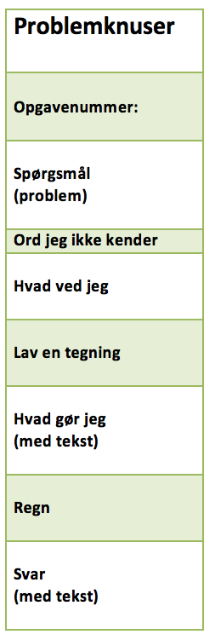
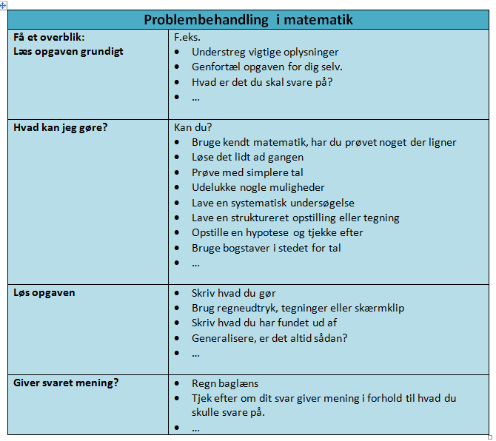
Redskaber der kan understøtte problembehandling
Eksempler
Notes:
Inspiration til redskaber, der kan guide og hjælpe eleverne i arbejdet med problembehandling.
Der kan med fordel laves individuelle redskaber til elever, der er udfordrede.
Der er elevgrupper i klassen, der selv vil kunne opbygge deres eget redskab.

Slide 36
Modelleringskompetencen
Modellering handler om processer, hvor man anvender matematik til at beskrive situationer og løse problemer fra verden omkring os.
At have kompetence i modellering betyder, at man kan opstille og vurdere matematiske modeller.
Kilde: kidm.dk*
Notes:
*Figuren er fra https://kidm.dk/matematik/laerer/matematik-laerer/oversigt/fagdidaktik/matematikdidaktiske-tanker/tre-udvalgte-matematiske-kompetencer/

Slide 37
Modelleringsopgave – Trafik foran skolen (lærerinformation)
På vejen foran skolen er man opmærksom på trafikken, hvor hastigheden er 50 km/t
I skal lave en trafikundersøgelse af hastighedsmålingerne til byrådet i kommunen.
I skal vurdere, om bilernes hastighed i området er et problem.

Slide 38
Ræsonnementskompetencen
At have kompetence i ræsonnement betyder, at man kan tænke på måder, som er typiske for matematik og argumentere for matematiske sammenhænge.
Laurits påstår, at summen af to ulige tal altid giver et lige tal?
Har han ret? Hvorfor eller hvorfor ikke?

Slide 39
Udvikling af ræsonnementskompetencen skal bygge på spørgsmål som:
Kan du forklare hvorfor...?
Hvad nu hvis…?
Hvordan kan du vide at…?
Gælder det altid at…?
Gælder det nogle gange eller aldrig at…?

Slide 40
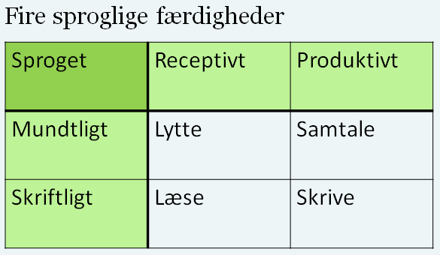
Kommunikationskompetencen
At have kompetence i kommunikation betyder, at man kan udtrykke sig mundtligt og skriftligt med og om matematik, at man kan forstå andres udtryk med og om matematik, og at man kan fortolke disse matematiske udtryk.

Slide 41
Kend dine fagord og begreber - Øvelse i at kommunikere
Skimmelæs ”Matematiske formler og fagord” hver for sig
Udvælg 5 fagord, du er usikker på eller ikke kender
Undersøg hvad fagordet betyder
Skriv en kort forklaring til hvert ord
Præsenter dit arbejde i mindre grupper eller i klassen
Link til formelsamlingen, Matematiske formler og fagord:
https://www.uvm.dk/-/media/filer/uvm/udd/folke/pdf20/mar/200310-matematiske-formler-og-fagord-matematik-2-udgave-2017.pdf
Notes:
Link til formelsamlingen, Matematiske formler og fagord:
https://www.uvm.dk/-/media/filer/uvm/udd/folke/pdf20/mar/200310-matematiske-formler-og-fagord-matematik-2-udgave-2017.pdf

Slide 42
Hjælpemiddelskompetencen
At have matematisk kompetence i hjælpemidler betyder, at man har kendskab til relevante faglige hjælpemidler, at man kan vælge relevante hjælpemidler til løsning af en given opgave, og at man kan anvende disse hjælpemidler.
Opgavesæt FP9 fra dec. 2021

Slide 43
Hvilket it-værktøj til hvilken matematik?
Gode pointer:
Lav sammen med din klasse en liste, hvor du skriver, hvilke værktøjer du bruger til hvilken matematik.
It-værktøj | Matematik
GeoGebra | Tegne figurer Finde omkreds og areal Tegne rette linjer (fx y=2x+3) Tegne grafer … …
Regneark | Lave budget Når der er mange tal, jeg skal lave beregninger … …
CAS-program | Beregninger Løsning af ligninger Beregne vinker og sider i en trekant (trekantsberegning) … …
Eksempel
Notes:
Listen kan være en hjælp til, at eleverne bringer de rigtige værktøjer i spil på de rigtige tidspunkter.
På listen kan der være et fælles udgangspunkt, som klassen har lavet samlet. Eleverne kan evt. udvikle og ændre i forhold til egne behov og ønsker. Fagligt udfordrede elever kan have brug for hjælp til dette.

Slide 44
Din egen linkliste
Gode pointer:
Hvis du har lavet en linkliste, er det nemt for dig at slå op på et link, der evt. kan hjælpe dig på vej i opgaveregningen.
Få ALTID godkendt din linkliste af din lærer.
Du må ikke søge frit på internettet.
Din skole kan tillade, at du benytter hjemmesider, som har været anvendt i den daglige undervisning.
I kan i klassen samle de links, I har brugt i undervisningen på en liste, som du kan medbringe til prøven med hjælpemidler.
Linkliste:
Formelsamlingen: uvm.dk
Linjer i trekanter: https://www.youtube.com/watch?v=RmS2iFZBZ6Y
Regn med pythagoras: https://www.youtube.com/watch?v=n6W8htqkZeQ
Notes:
I forhold til hjælpemidler til prøven og brug af links kan det være en hjælp for eleverne helt konkret at vide, hvilke links de må benytte til prøven. Du kan lave en linkliste til din klasse. Eleverne kan tilføje individuelle links, som er godkendte og som dermed kan benyttes til prøven.
En evt. linkliste vil derudover kunne hjælpe tilsynet i forhold at sikre, at eleverne kun benytter tilladte hjælpemidler.

Slide 45
Her kan du få mere viden – til læreren
Har du brug for mere viden, kan du bl.a. læse i følgende dokumenter:
Prøvevejledningen:
https://www.uvm.dk/folkeskolen/folkeskolens-proever/faglig-forberedelse/proevevejledninger
Information til elever:
https://www.uvm.dk/folkeskolen/folkeskolens-proever/proevetilrettelaeggelse/information-til-elever
På følgende hjemmeside har du adgang til dokumenter og informationer, der vedrører prøverne:
https://www.uvm.dk/folkeskolen/folkeskolens-proever
Notes:
Du har mulighed for at rette henvendelse til læringskonsulenterne i matematik på emu-respons i forhold til hjælp, sparring og vejledning.
Link: https://respons.emu.dk/

Slide 46
God arbejdslyst og god fornøjelse med prøven

Slide 47
Spørgsmål?
Notes:
Du har mulighed for rette henvendelse til læringskonsulenterne i matematik på emu-respons i forhold til hjælp, sparring og vejledning.
Link: https://respons.emu.dk/

